Slide 1
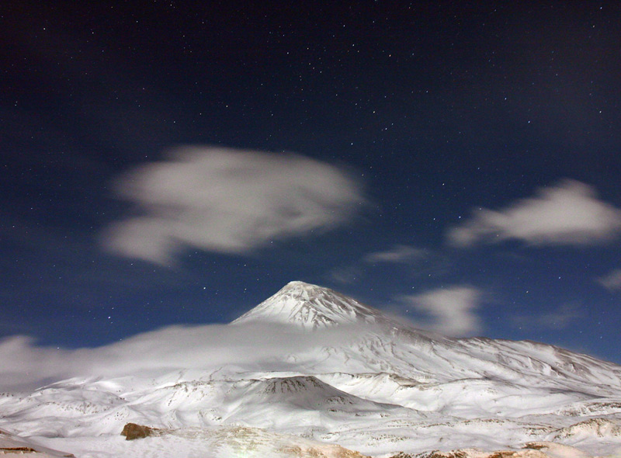
به نام خدا
دکتر ژابیز مدرسی
MD - PhD

Slide 2
تست های آزمایشگاهی

Slide 3
شمارش کامل گویچه های خون
Complete Blood Cell Count (CBC)

Slide 4
RBC
Male 4.3- 5.9 x 10 ⁶ / mm³
Female 3.5 – 5.9 x 10 ⁶ / mm³
کاهش در: کمبود تغذیه ای – هموراژی – همولیز – نارسایی مغز استخوان – نارسایی کلیه – برخی داروها
برای تشخیص کمبود آهن – فولات و ویتامین B12 حساسیت کافی ندارد

Slide 5
Hg
Male 14 - 17 g/dl
Female 12 – 15 g/dl
Pregnancy < 11g/dl
Newborn 14 – 24 g/dl
کاهش در: کمبود تغذیه ای – هموراژی – همولیز – نارسایی مغز استخوان – نارسایی کلیه – برخی داروها
برای تشخیص کمبود آهن – فولات و ویتامین B12 حساسیت کافی ندارد

Slide 6
Hct
Male 42 – 52 %
Female 35 – 47 %
Pregnancy <33 %
Newborn 44 – 64 %
کاهش در: کمبود تغذیه ای – هموراژی – همولیز – نارسایی مغز استخوان – نارسایی کلیه – برخی داروها
برای تشخیص کمبود آهن – فولات و ویتامین B12 حساسیت کافی ندارد

Slide 7
MCV
80 – 99 fl
96 – 108 fl (newborn)
کاهش (میکروسیتوز) در: کمبود آهن – تالاسمی مینور – نارسایی مزمن کلیوی
افزایش (ماکروسیتوز) در: کمبود فولات و ویتامین B12
غیر حساس به کمبود های تغذیه ای مارژینال

Slide 8
MCH
27-31 pg/cell
23 – 34 pg/ cell (newborn)
کاهش (ﮬﻴپوکروم) در: کمبود آهن – تالاسمی مینور – نارسایی مزمن کلیوی
افزایش (هاﻴپرکروم) در: کمبود فولات و ویتامین B12

Slide 9
MCHC
32 – 36 g/dl
32 – 33 g/dl (newborn)
کاهش (هیݒوکروم) در: کمبود آهن – تالاسمی مینور
برای تشخیص کمبود آهن – فولات و ویتامین B12 حساسیت کافی ندارد

Slide 10
RDW (red blood cell distribution width)
11.5 – 14.5 %
نشانگری برای تعیین تنوع سایز RBC
افزایش آن بیانگر تنوی بیشتر در سایزRBC ها است
افزایش RDW + کاهش MCV : آنمی فقر آهن - تالاسمی
افزایش RDW + افزایش MCV : آنمی ناشی از کمبود فولات و ویتامین B12
RDW نرمال + کاهش MCV : تالاسمی
در تالاسمی مینورRDW نرمال است.

Slide 11
WBC
5 – 10 x 10 ⁶ / mm³ (>2yy)
^{6 – 17} x 10 ⁶ / mm³ (<2yr)
^{9 – 30} x 10 ⁶ / mm³ (newborn)
لکوسیتوز در: عفونت – نئوپلازی – استرس
کلوپنی در: PEM – بیماری های خود ایمنی – کموتراپی – رادیو تراپی و عفونت های بسیار شدید

Slide 12
Differential
Neutrophils 55-70%
Neutrophilia: Ketoacidosis, trauma, stress, leukemia, bacterial infection
Neutropenia :PEM, aplastic anemia, chemotherapy, overwhelming infection
Lymphocytes 20-40%
Lymphocytosis: Infection, leukemia, myeloma, mononucleosis
Lymphocytopenia: leukemia, chemotherapy, sepsis, AIDS
Monocytes 2-8%

Slide 13
Differential (continued)
Eosinophils 1-4%
Eosinophiia: Parasitic infection, allergy, eczema, leukemia, autoimmune disease
Eosinopenia: Increased steroid production
Basophils 0.5-1%
Basophilia: Leukemia
Basopenia: allergy

Slide 14
قند خون (ناشتا)
Fasting Blood Glucose (FBS)

Slide 15
آزمایش کامل ادرار
Urinalysis

Slide 16
SG 1.010 – 1.025 mg/ml
توان کلیه در تنظیم غلظت ادرار
کاهش : دیابت بیمزه – گلومرولونفریت – پیلونفریت
افزایش : اسهال – استفراغ – تب – تعریق – نارسایی آدرنال – بیماریهای کبدی – نارسایی کلیه
PH 6 – 8 (normal diet)
اسیدی : اسیدوز (دیابت کنترل نشده - starvation ( - رژیم پر پروتئین – برخی داروها
قلیایی : رژیم غنی از سبزیجات یا لبنیات – عفونت ادراری- برخی داروها

Slide 17
Protein 2-8 mg/dl
پروتئینوری در :
سندرم نفروتیک – گلومرولونفریت حاد - CHF –
UTI – پره الامپسی
Glucose
Not detectable
DM

Slide 18
Ketons
Neg
مثبت در : دیابت کنترل نشده – تب – ناشتایی – starvation
Blood
Neg
مثبت در : UTI - تروما به عضلات - آنمی همولیتیک
Bilirubin
Not detected
نشانگری از بیلی روبین غیر کنژوگه است .
افزایش در برخی بیماریهای کبدی
Urobilinogen
0.1- 1 u/dl
نشانگری از بیلی روبین کنژوگه است.
افزایش در همولیز

Slide 19
Hydration State
Serum sodium
BUN
Serum osmolality
Urine SG
قضاوت تا حد زیادی به شرایط بالینی بیمار وابسته است.

Slide 20
Liver Function Tests

Slide 21
Alb
تولید در کبد
جز اصلی total protein
کاهش در : بیماری های مزمن کبدی – سندرم نفروتیک
Pre- alb
حساستر در تشخیص تغییرات حاد (نیمه عمرAlb=2 weeks, pre-alb= 2 days)

Slide 22
AST or SGOT
وضعیت سلولهای ﭘارانشیمال کبد
به جز کبد در گلبول قرمز و عضلات قلبی و اسکلتی نیز وجود دارد (اختصاصی برای کبد نیست) افزایش در سکته قلبی – صدمات عضلانی

Slide 23
ALT or SGPT
عمدتا در کبد تولید می شود

Slide 24
GTT
در سلولهای کبد تولید می شود ( و نیز در ﭘانکراس –طحال – مجاری صفراوی - قلب و ...)
برای کبد بسیار اختصاصی است
ممکن است حتی در یک کبد با عملکرد نرمال افزایش نشان دهد و نبز در اختلالات ﭘانکراس و مجاری صفراوی)

Slide 25
AST/ALT
بیشتر از 2 : ﻫﭘاتیت الکلی – کارسینوم ﻫﭙاتوسلولار
بین 1 و 2 : سیروز
زیر 1 اما با مقادیر بسیار بالای این دو آنزیم : هﭘاتیت ویرال
زیر 1 : نرمال

Slide 26
ALP
وضعیت سلولهای مجاری صفراوی
افزایش در : کلستاز کبدی – انسداد مجاری صفراوی
در استخوان و جفت نیز تولید می شود : در سنین رشد – در بیماری ﭘاژه استخوان و در بارداری افزایش می یابد.

Slide 27
Total bilirubin
ﭘره ﻫﭙاتیک: افزایش تولید آنمی همولیتیک – خونریزی داخلی
ﻫﭙاتیک: وجود اختلال در کبد(برداشت – کنژوگاسیون – ترشح از ﻫﭙاتوسیت ها) سیروز - ﻫﭙاتیت ویرال
ﭘست ﻫﭙاتیک: انسداد مجاری صفراوی داخل یا خارج کبدی

Slide 28
Direct (conjugated) bilirubin
بیلی روبین توتال بالا + کنژوگه نرمال : افزایش بیلی روبین غیر گنژوگه همولیز – سیروز - ﻫﭙاتیت ویرال
بیلی روبین توتال بالا + کنژوگه نرمال : انسداد سنگ صفرا - کانسر

Slide 29
PT , PTT , INR
PT :
بررسی مسیر خارجی انعقاد
افزایش در : کمبود ویتامینK – مصرف OCP – بیماریهای کبدی – مصرف آنتی کواگولانت (وارفارین) - DIC
PTT :
بررسی مسیر داخلی انعقاد
افزایش در : DIC – هموفیلی
INR : inrtrnational normalized ratio blood test
برای اصلاح تفاوت های مر بوط به اندازه گیری PT در آزمایشگاه های مختلف که ناشی از تفاوت درمواد شیمیایی مصرفی برای انجام تست است
INR = (patient PT/mean normal PT) ^{ISI}
ISI : international sensitivity index for each batch of thromboplastin reagent by manifactures

Slide 30
ESR - CRP
CRP
یک ﭘروتئین فاز حاد است
توسط کبد تولید می شود
نیمه عمر : کمتر از 24 ساعت
کمتر تحت تاثیر عوامل فیزیکی محیط قرار می گیرد
ESR
اریتروسیت بار منفی دارد – مولکولهایی مانند فیبرینوژن بار مثبت دارند
متاثر از : اندازه و شکل گلبول قرمز – ترکیب ﭘلاسما – وضعیت مایعات بدن - سن

Slide 31
Many others …
BUN, Cr
TG
Cholesterol – LDL, HDL
Na, K, Phosphorous, Mg, …

Slide 32

با سپاس از شکیبایی و توجه شما ...

